Slide 1
과제2_My 프로필 페이지 만들기
결과화면 페이지와 최대한 비슷하게 만듭니다.
어떤 태그를 써야 할 지, 어떤 스타일을 적용할 지 스스로 고민해 봅니다.

Slide 2
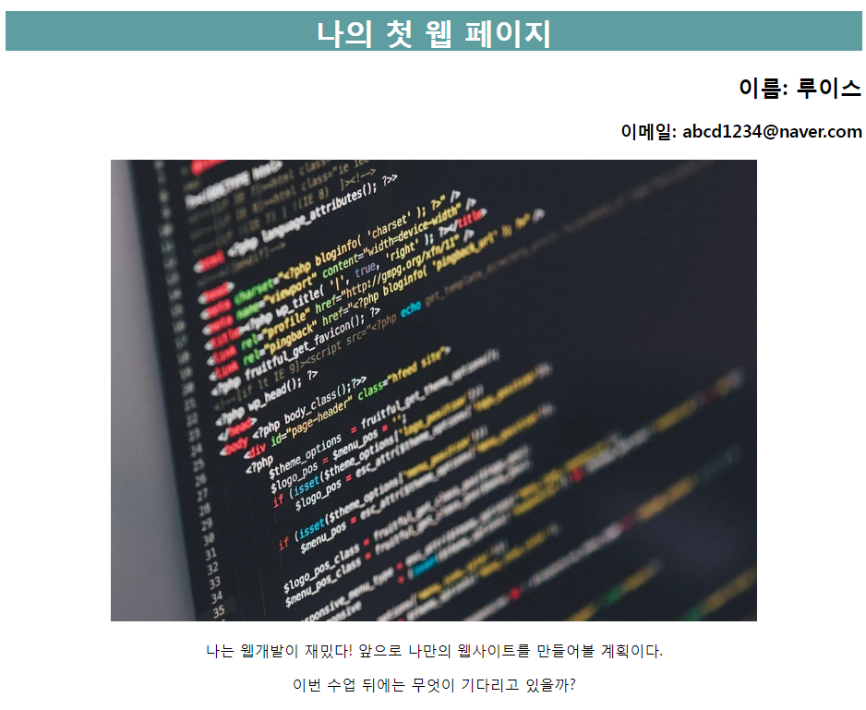
오른쪽정렬
중앙정렬
이미지크기
가로 700px
세로 500px

